Slide 1
OSTANI DOMA!! ...kako osmisliti dan(e)...
Odjel školske i sveučilišne medicine

Slide 2
Rečeno nam je da ostanemo u svojim domovima. I što sad?
Mogu ići spavati kad hoću
Nekima je to ostvarenje sna.
→ E PA SLOBODNO UŽIVAJTE, SRETNO!
ALI IPAK MALO PRELETITE PO OVOJ PREZENTACIJI!!!
Ne moram gledati one bezveznjake iz razreda
Ne moram se šminkati, češljati, paziti što ću obući…
Ne moram slušati i gledati nastavnike
Napokon ne moram trčati na sve moguće obaveze
Mogu spavati do kad hoću

Slide 3
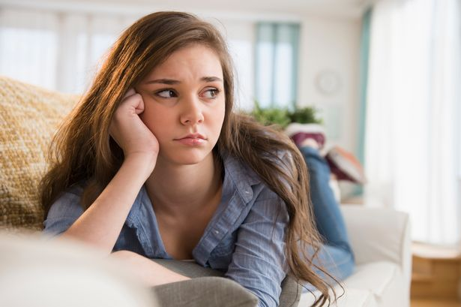
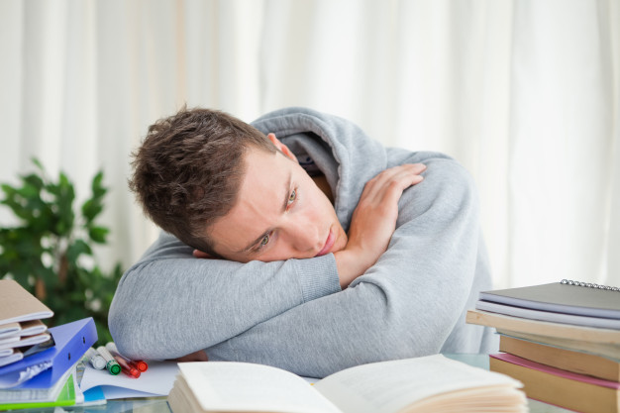
Nije mi jasno što se očekuje od mene u ovakvoj školi.
Neke će to ispuniti strahom i očajem .
→ ONDA JE OVA PREZENTACIJA ZA VAS
Hoću li uspjeti imati onakve ocjene kakve želim?
Kako ćemo izdržati bez šetnji i druženja?
Moram gledati članove svoje obitelji po cijele dane.
Fale mi prijatelji.
Želim trenirati.

Slide 4
ZAŠTO SMO LOŠE? JE LI TO NORMALNO?
IZOLACIJA radi protiv osnovne ljudske potrebe da kad nam je teško utjehu tražimo u većoj grupi.
Mi smo društvena bića i druženje nam je mehanizam nošenja sa stresom.
Nekada je to obitelj, ali često nam trebaju prijatelji ili susjedi.
A sad smo svi pod stresom, zar ne? Svijetu prijeti jedan grozni virus!!! Nepoznat je, ne poznaje se lijek, cjepivo... Ne znamo što će biti ako se netko nama blizak zarazi.

Slide 5
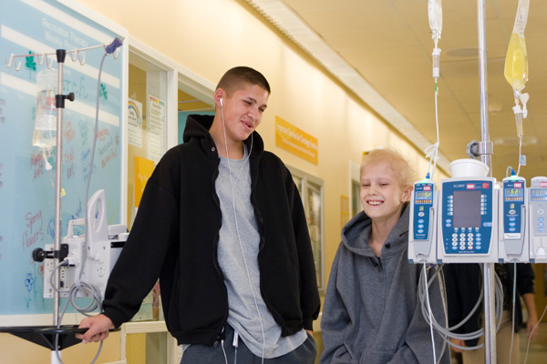
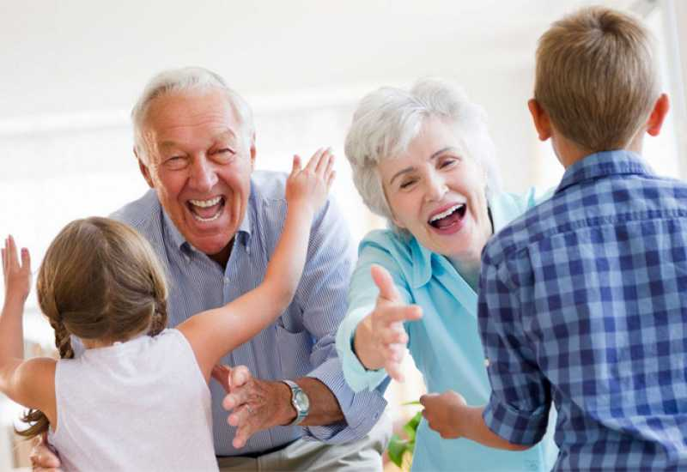
Pa ipak, koliko god nam trebalo društvo, napravit ćemo ono što je ispravno i što je naša dužnost.
Izdržat ćemo neko vrijeme zbog onih koji bi mogli jako stradati, zbog naših prijatelja koji su bolesni, zbog naših dobrih baka i djedova:
OSTAT ĆEMO DOMA

Slide 6
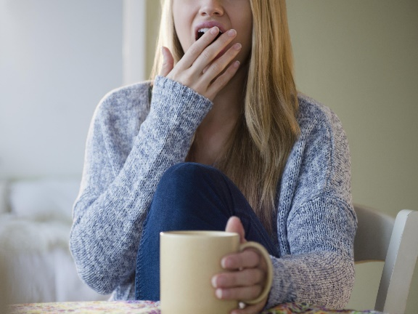
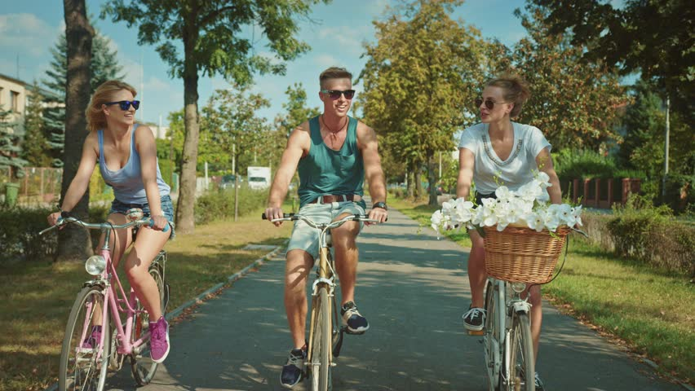
Što sve možemo očekivati?
Ne mogu se usredotočiti na zadatke
Stalno mi misli idu na neke druge aktivnosti...
Napet sam i zabrinut
Jer ne mogu raditi ono što volim...
Imam problem sa spavanjem
Više ne znam kad trebam spavati i do kada biti u krevetu...

Slide 7
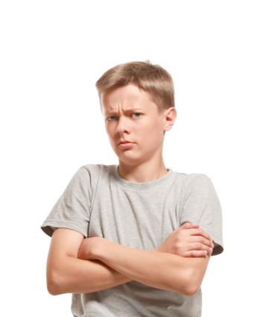
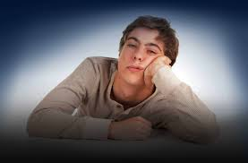
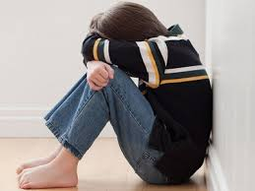
Što sve možemo očekivati?
Dosadno mi je
Jer nema prijatelja uz mene, jer ne znam što raditi doma...
Osjećam se stigmatiziran
Jer je netko moj pozitivan i sad svi bježe od mene...
Ljut sam
Na ovaj virus i na sve odrasle koji mi stalno nešto naređuju...

Slide 8
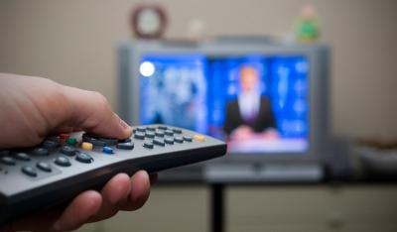
Evo kako ćeš!
Koristi samo pouzdane izvore
Ograniči čitanje ili slušanje vijesti
Inače bi mogao dobiti lažnu informaciju ili neku preuveličanu vijest o kojoj ćeš možda neko vrijeme moći raspraviti, čudit joj se, objavljivati, ali na kraju ćeš se ipak osjećati još gore
Na stranicama Hrvatskog zavoda za javno zdravstvo možeš naći točne informacije:
https://www.hzjz.hr/sluzba-epidemiologija-zarazne-bolesti/koronavirus-najnovije-preporuke/

Slide 9
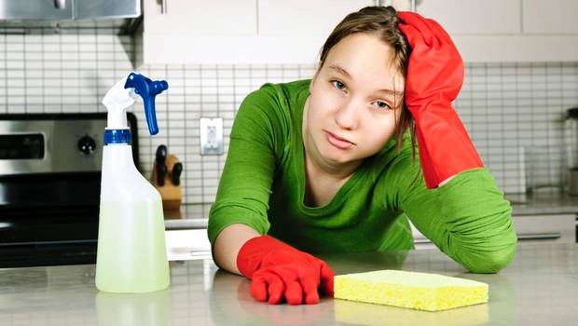
Stvori si neku svoju dnevnu rutinu
TO DO:
Neka ti u svakom danu ima malo:
učenja,
vježbanja, (barem 60 min)
ne zaboravi na hobi,
pomaži u kućanskim obavezama, dogovorite se tko će što raditi...
Kad si stvorimo rutinu u danu mi ustvari stvaramo osjećaj reda i svrhe u svom životu

Slide 10
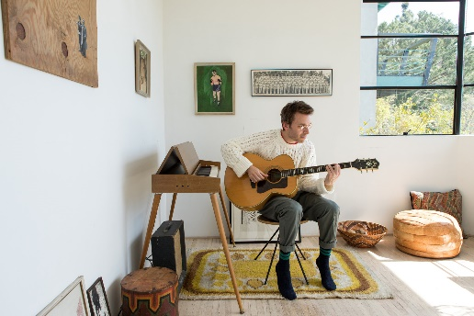
Stvori si neku svoju dnevnu rutinu
TO DO:
Imat ćeš sasvim dovoljno vremena da se uključiš u neki on line tečaj. Nauči (bolje) strani jezik, nauči crtati, pjevati, pleši, ...odaberi si aktivnost zbog koje ćeš se radovati svakom novom danu.

Slide 11
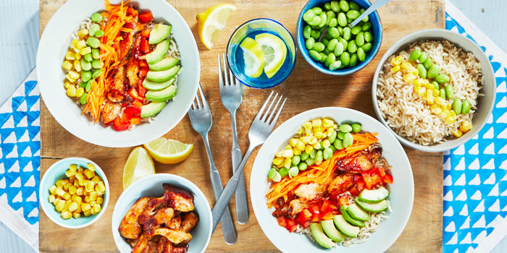
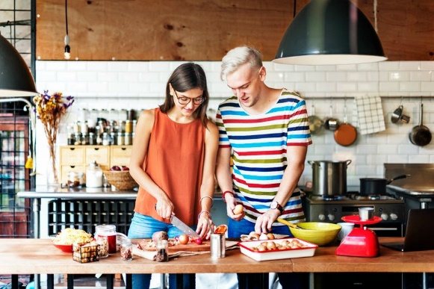
Kako stvaramo dnevnu rutinu?
Imaj točan raspored svojih obroka u danu, trebao bi imati pet obroka.
Evo ti prilike i vremena da naučiš kuhati ono što voliš.
Dogovori se s ukućanima da neke obroke pripremate zajedno.

Slide 12
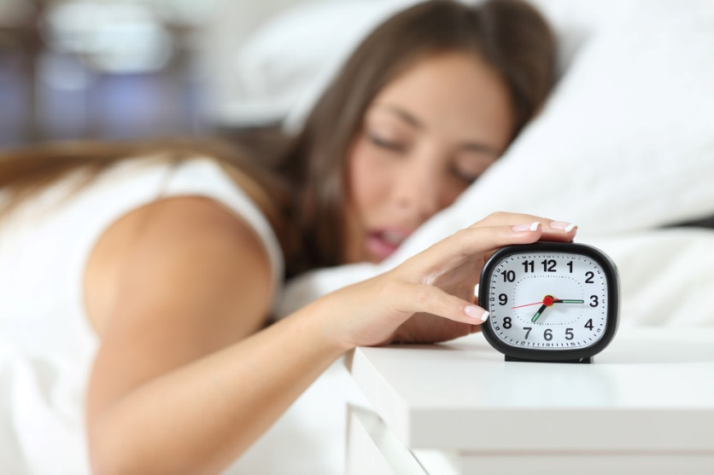
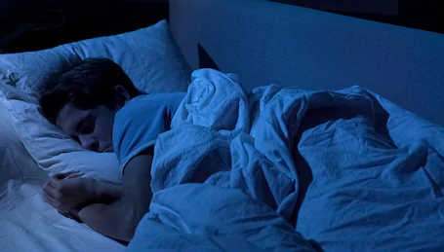
Kako stvaramo dnevnu rutinu?
Ovisno o obavezama, definiraj si vrijeme za odlazak na spavanje i ustajanje
Bilo bi dobro da ideš spavati uvijek u isto vrijeme i da spavaš jednom u danu (tj. spavaj noću)
Sad si možeš dati slobodu pa ići kasnije na spavanje, ali ne zaboravi da ti je potrebno bar 8 sati spavanja.

Slide 13
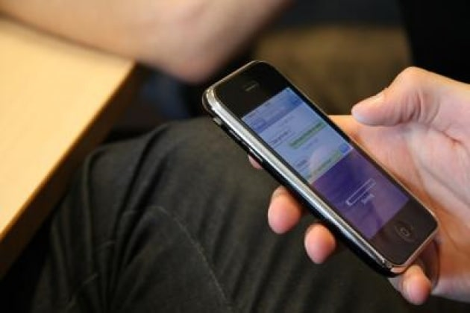
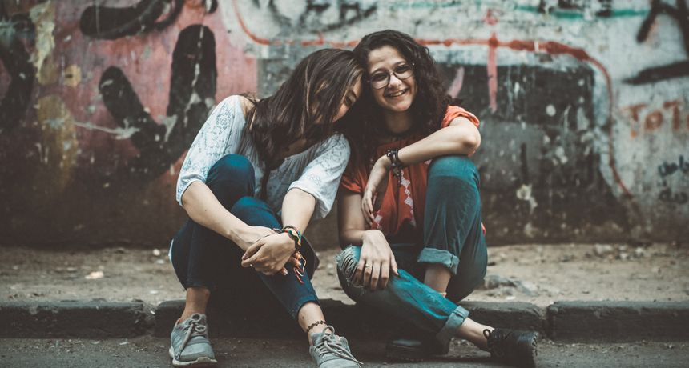
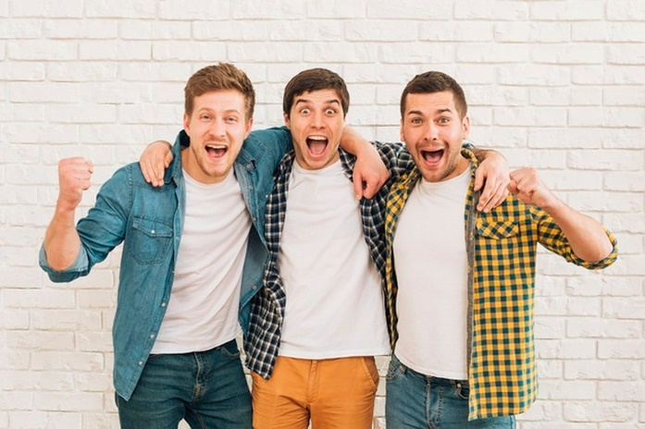
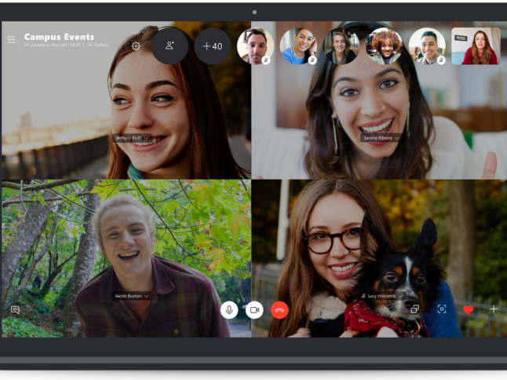
BUDI POVEZAN S PRIJATELJIMA
Ali ima puno drugih mogućnosti:
Licem u lice baš i ne neko vrijeme
Odredi si s prijateljima dio dana koji ćete odvojiti za druženje

Slide 14
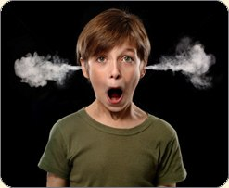
Pazi! Ukućani bi ti mogli jako ići na živce. Izbjegavaj svađe
Iako znaš da si sretnik koji nije potpuno sam, budi spreman na povećanu mogućnost prepirki i svađa. Čak i sa onima koje jako voliš.

Slide 15
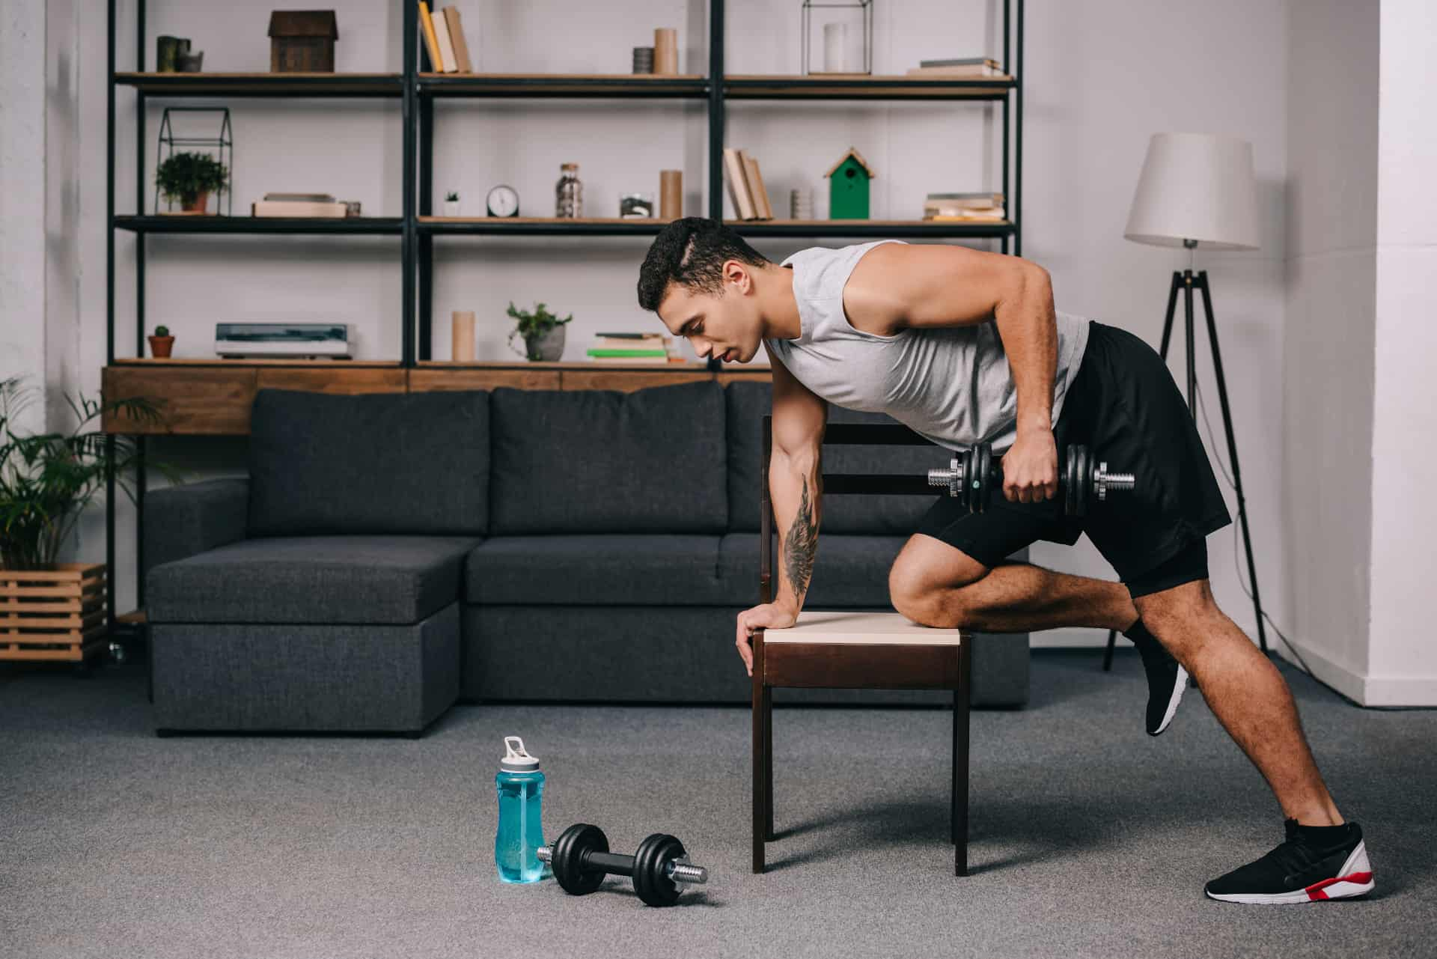
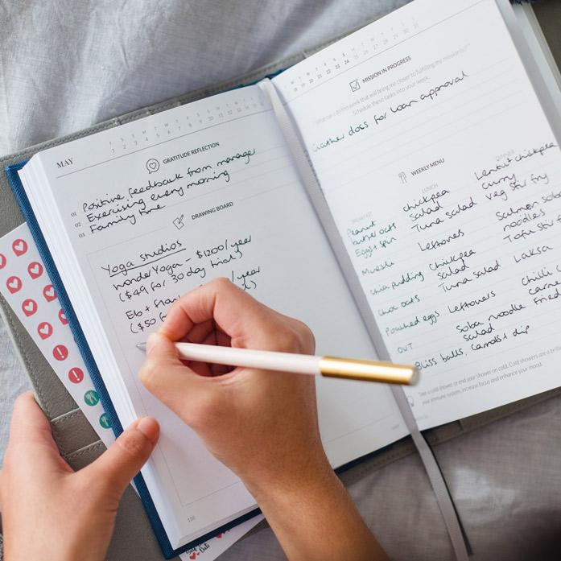
Možeš se samo udaljiti od drugih 15-tak minuta, razmisliti što te ljuti, umiriti se...
Nasmješiti se i nakon toga se obično razlog za svađu više ne čini toliko važan
Neki kažu da im je u takvim situacijama pomoglo pisanje dnevnika svojih razmišljanja, osjećaja, ideja...
Idi vježbat! Istegni se!Nakon toga će ti raspoloženje sigurno biti bolje.

Slide 16
Ne zaboravimo:

Slide 17
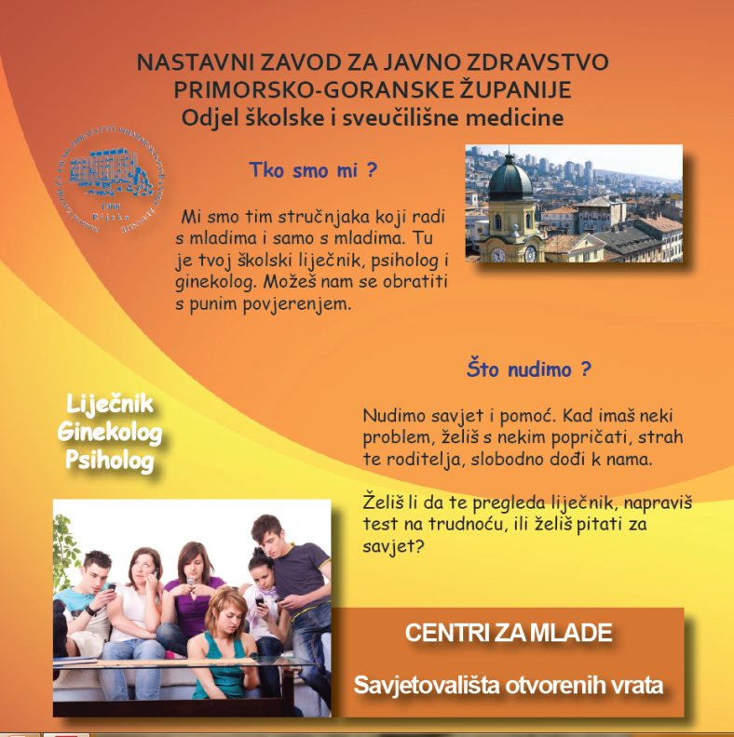
I za kraj...
Tvoja školska ambulanta i dalje radi
Možemo porazgovarati o svemu što te muči
Istina je da smo odrasli, tebi smo pomalo i stari, ali vjeruj, znamo se koristiti kompjuterima, mobitelima, dopisivati se...I baš nam nekako falite.
Slobodno nazovi ili piši
SAVJETOVALIŠTE PSIHOLOGA
***
AMBULANTA SUŠAK
Sandro Kresina
091 203 0817
sandro.kresina@zzjzpgz.hr

